Slide 1

Prezentacija stanova iz Programa POS-a
GRAD PRELOG
Agencija za pravni promet i posredovanje nekretninama

Slide 2



Ciljevi Programa POS
Program POS je sustavno organizirana stanogradnja poticana javnim sredstvima sa ciljevima da:
građanima Republike Hrvatske omogući rješavanje stambenog pitanja po uvjetima znatno povoljnijim od tržišnih uz garantiranu kvalitetu,
poticanja razvitka građevinarstva kao multiplikatora općeg razvitka,
te povećanja broja zaposlenih.
+

Slide 3
Operativni model Programa POS-a
  Vlada Republike Hrvatske – Ministarstvo graditeljstva i prostornog uređenja (MGIPU)
    Zakon o društveno poticajnoj stanogradnji
  Agencija za pravni promet i posredovanje nekretnina -
    Provedeno tijelo Programa POS-a
    Planira i provodi izgradnju stanova u skladu s osiguranim javnim sredstvima
    Neprofitna pravna osoba, obavlja poslove u skladu sa Zakonom u svoje ime a za račun Republike Hrvatske.
  MGIPU nadzire i kontrolira provedbu Programa POS

Slide 4

Program izgradnje stanova iz Programa POS-a
Sustavno organizirana stanogradnja poticana javnim sredstvima a provodi se:
Izgradnjom stanova, odnosno stambenih zgrada
Namjensko korištenje javnih i drugih sredstava
za pokriće troškova
Osiguranje povrata tih sredstava
Prodaja stanova po povoljnijim uvjetima od tržišnih u pogledu kamata i rokova otplate

Slide 5
Ukupno izgrađeno stanova posredstvom APN-a u periodu od 2000. – 2019.
8.288 stanova
u 255 stambenih / stambeno poslovnih građevina
u 76 JLS-a (gradova i općina)
Ukupna vrijednost izgrađenih stanova: 4.289.942.954,99 kn (s PDV-om)
Ukupna vrijednost poticajnih sredstava: 1.117.777.077,78 kn

Slide 6
Provedba Programa POS-a od 2015. godine
1.848 stanova useljenih na lokacijama u Zagrebu, Splitu, Osijeku,
Zadru, Šibeniku, Metkoviću, Fažani, Malom Lošinju, Gospiću, Umagu,
Lovranu
66 stanova u izgradnji na lokacijama u Biogradu na
moru te Krku
velik broj stanova u različitim fazama pripreme (uključenje u Program
POS-a, projektiranje, javna nabava i dr.)

Slide 7
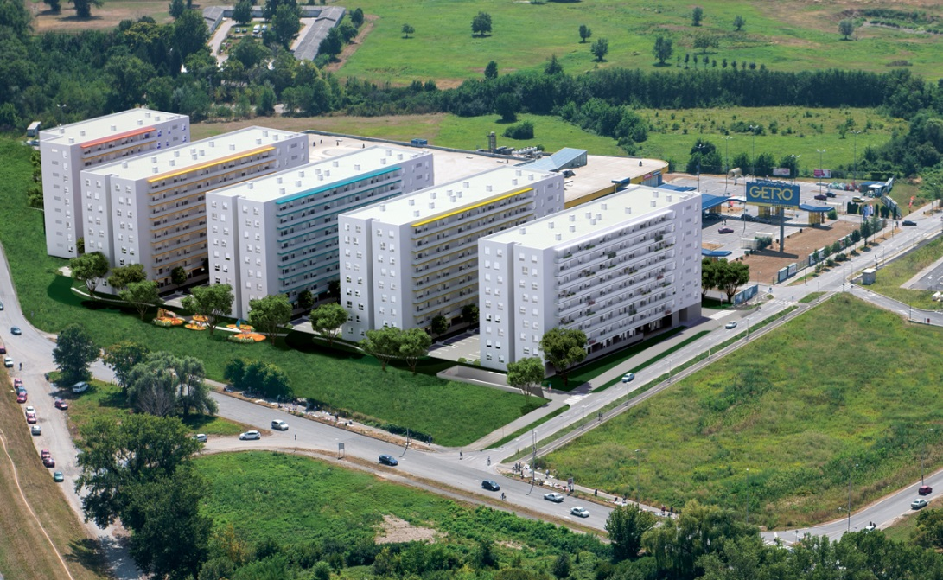
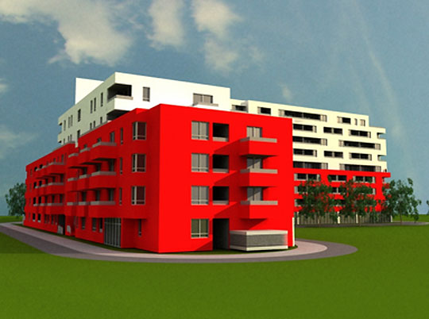
Provedba Programa POS-a od 2015.
ZAGREB – Zapruđe (519 stanova)
ZAGREB – Klara (332 stana)

Slide 8
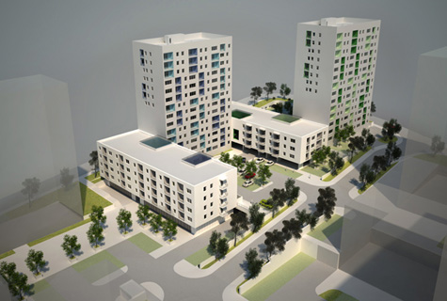
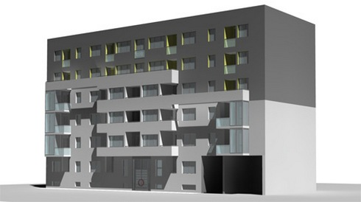
Provedba Programa POS-a od 2015.
SPLIT – Kila (571 stan)
OSIJEK (38 stanova)

Slide 9
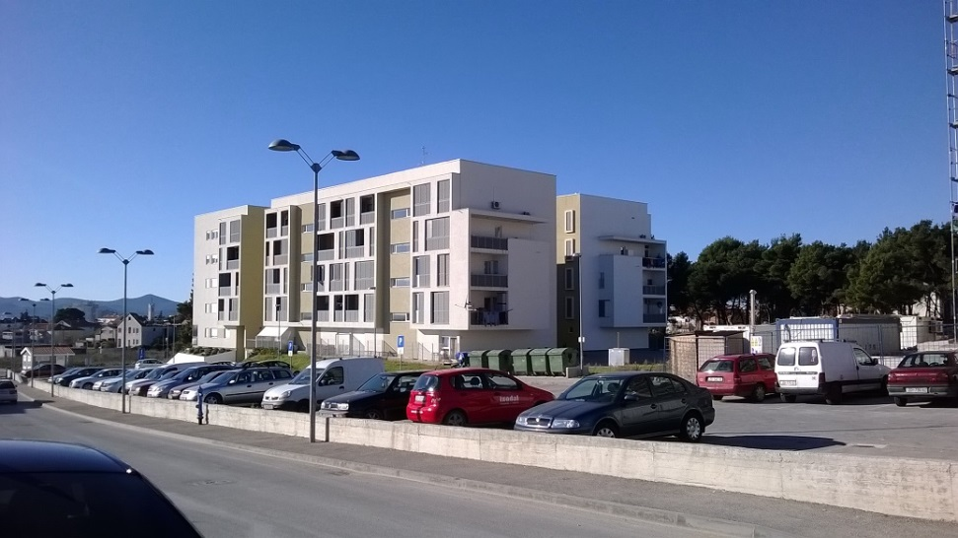
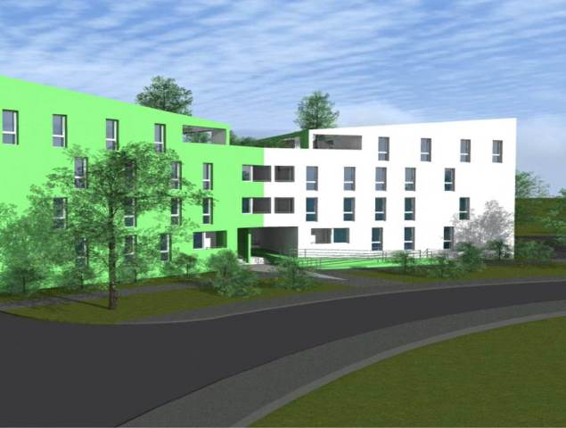
Provedba Programa POS-a od 2015.
ZADAR- CRVENE KUĆE
UMAG (50 stanova)

Slide 10
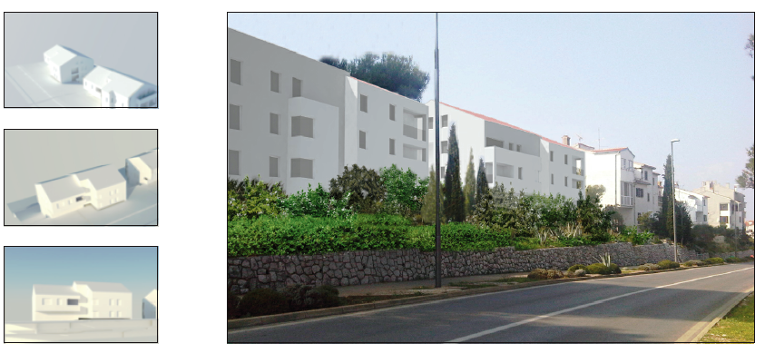
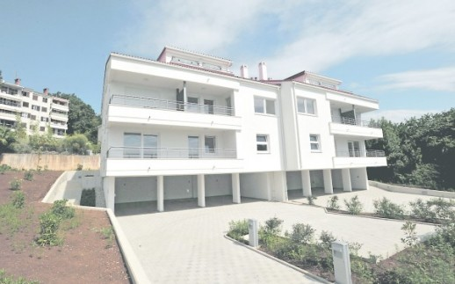
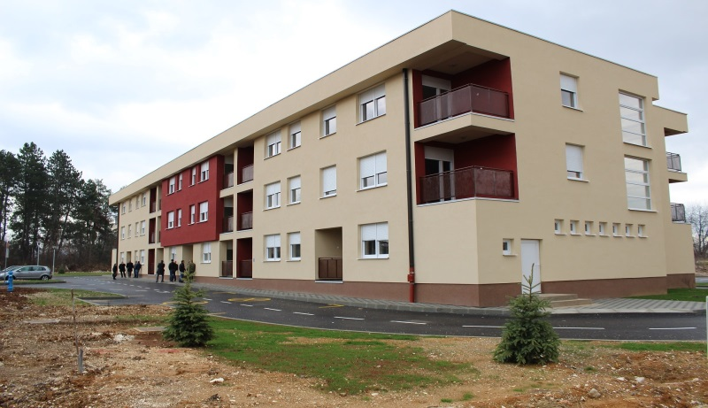
Provedba Programa POS-a od 2015.
MALI LOŠINJ (20 stanova)
LOVRAN
GOSPIĆ

Slide 11
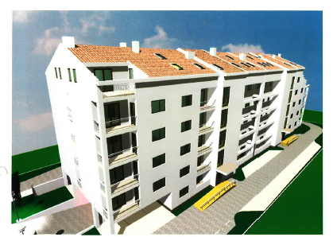
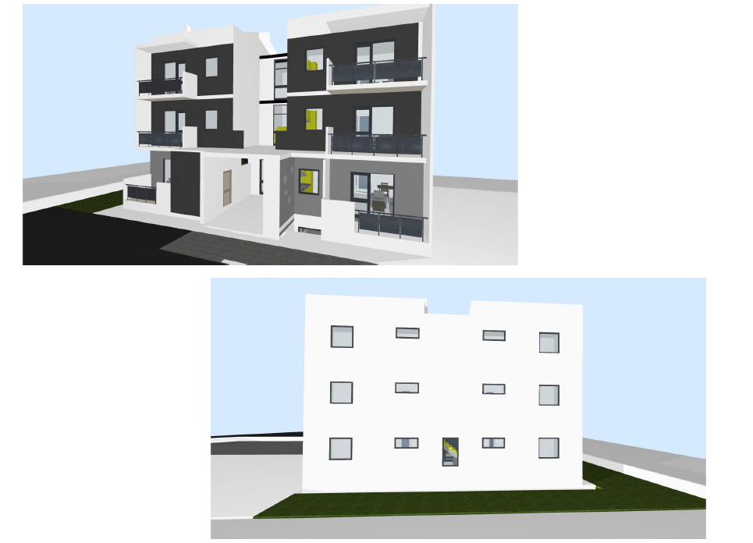
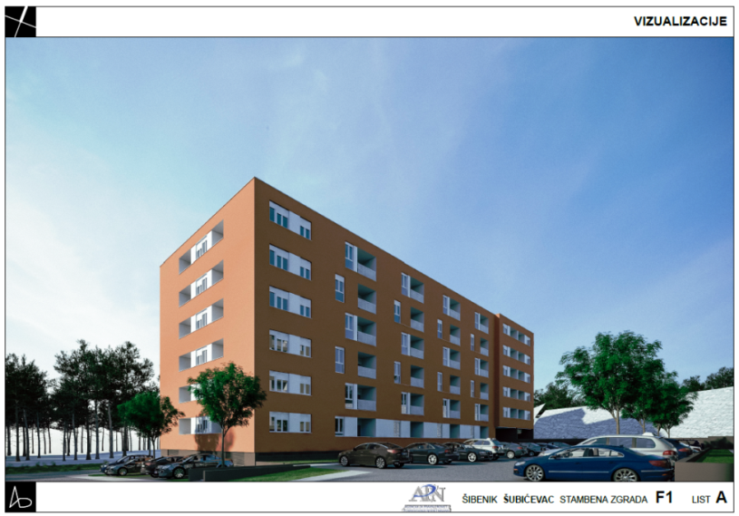
Provedba Programa POS-a od 2015.
METKOVIĆ (55 stanova)
FAŽANA (12 stanova)
ŠIBENIK (148 stanova)

Slide 12
Građevine iz Programa POS- a u izgradnji
Na dan 13. kolovoza 2019. godine, u izgradnji su građevine s ukupno 66 stanova na lokacijama:
Biograd na moru– 36 stanova,
Krk – otok Krk – 30 stanova

Slide 13
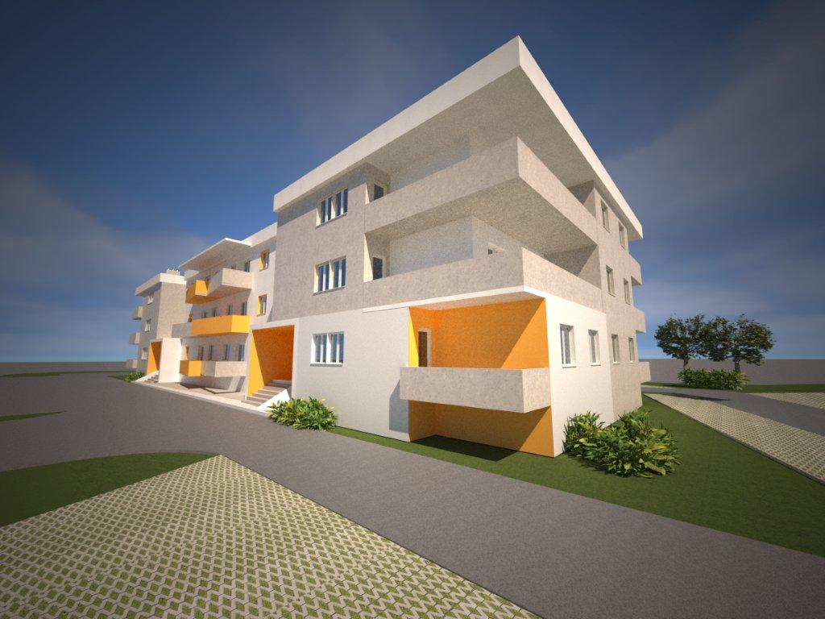
Građevine iz Programa POS-a u izgradnji
KRK – otok Krk (30 stanova)

Slide 14
PROGRAM POS-a
TKO IMA PRAVO KUPNJE?
Državljani Republike Hrvatske, a prednost imaju oni koji prvi put stječu nekretninu ili nemaju u vlasništvu odgovarajuću
platežno ili kreditno sposobni kandidati s utvrđene konačne Liste reda prvenstva Grada Preloga
PREDNOSTI
CIJENA - max. 9.750,00 kn/m2 (1.319,64 €/m2)
KREDITNI UVJETI – kamata ~ 1,8%
ROK OTPLATE - do 30 g. + 1 g. počeka

Slide 15
Pripadajuća površina stana
Veličina stana koju kupac može kupiti
Prosječna veličina stana koju kupac može kupiti usklađuje se s Pravilnikom minimalnih tehničkih uvjeta za projektiranje i izgradnju stanova iz Programa POS-a, a prilagođena je potrebama liste reda prvenstva
Stvarna kvadratura ovisi o projektantskom rješenju
Veličina stana koju kupac može kupiti ovisi o broju članova obiteljskog domaćinstva sukladno Odluci uvjeta, mjerila i kriterija Jedinice lokalne samouprave

Slide 16
Struktura cijene stana (po m² NKP-a)
Etalonska cijena građenja prema Zakonu o POS-u ( iznosi maksimalno 879,76 € korisne površine stana (projektiranje, građenje, nadzor, vodni doprinos i PDV)
Troškovi koji se odnose na zemljište, uređenje komunalne infrastrukture i priključke na infrastrukturu nisu uključeni u etalonsku cijenu građenja

Slide 17
KAKO FUNKCIONIRA MODEL OTPLATE PROGRAMA POS-a?
Kupac plaća učešće od minimalno 15% vrijednosti stana,
Preostalih 85% jednim ga dijelom (do 65 % vrijednosti stana) kreditira poslovna banka,
a drugim (cca. 40% vrijednosti stana) APN.
Maksimalni rok otplate ukupnog kredita je 30+1 godina uz prosječnu kamatnu stopu od cca. 1,8 %.
Banka može kupca kreditirati i za 15% učešća, ali pod komercijalnim uvjetima, dok je moguć i poček otplate kredita do 1 godine.

Slide 18
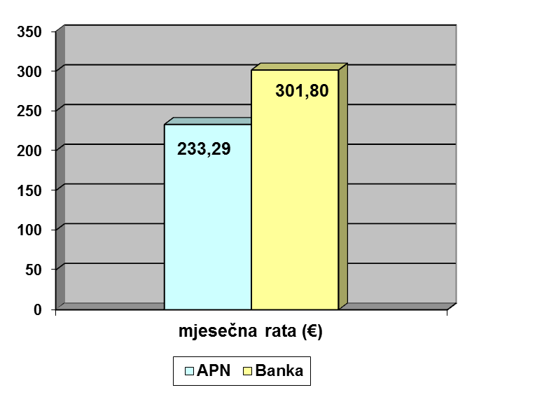
Usporedni prikaz kreditiranja posredstvom APN-a u odnosu na uvjete komercijalnih banaka

Slide 19
Model otplate kredita u POS-u
Poslovna banka
  rok otplate do 20 godina
  kamata (fiksna ili promjenjiva)
APN (RH i JLS)
  kredit se počinje otplaćivati po zatvaranju kredita poslovne banke
  kamata (fiksna) 2%, uz 1 % godišnju kamatu za poček otplate kredita poslovne banke
  Primjer kalkulacije stana

Slide 20
Koraci do Vašeg stana
Prezentacija stanova iz Programa POS-a s poslovnim bankama
Provjera kreditne sposobnosti ( u roku 30 dana od održane prezentacije)
Odabir stana (u roku 30 dana od održane prezentacije)
Predugovor s APN-om (predvidiva cijena,
troškovi – ovjera potpisa, učešće – 15% - uplata u roku 30 dana od ovjere Predugovora)
Ugovor o kreditu s poslovnom bankom – u roku 60 dana od ovjere Predugovora
(troškovi, solemnizacija...)
Kupoprodajni ugovor s APN-om, po dobivanju Uporabne dozvole, troškovi –solemnizacija, polica osiguranja od požara
Primopredaja ključeva i useljenje u stan!

Slide 21
HVALA NA POZORNOSTI !
Agencija za pravni promet i posredovanjem nekretninama
www.apn.hr
e-mail: stanogradnja@apn.hr

